Slide 1
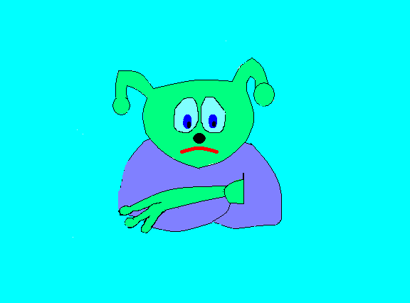

Slide 2
«Земля – уникальный! На этой планета есть много вода! На Земля существовать миллионы форм жизни.»

Slide 3
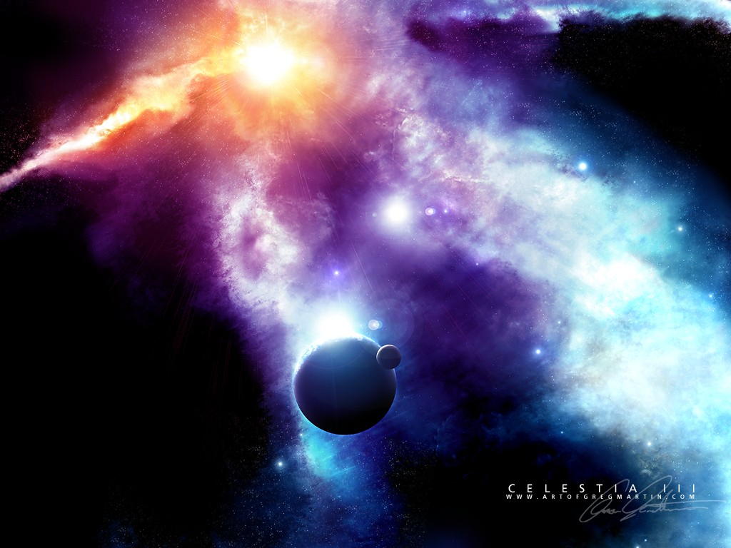
космос

Slide 4
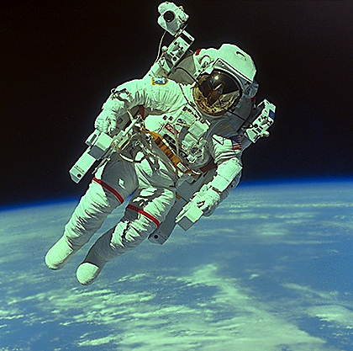
космонавт

Slide 5
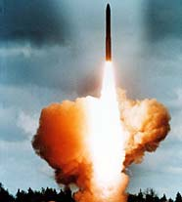
ракета

Slide 6
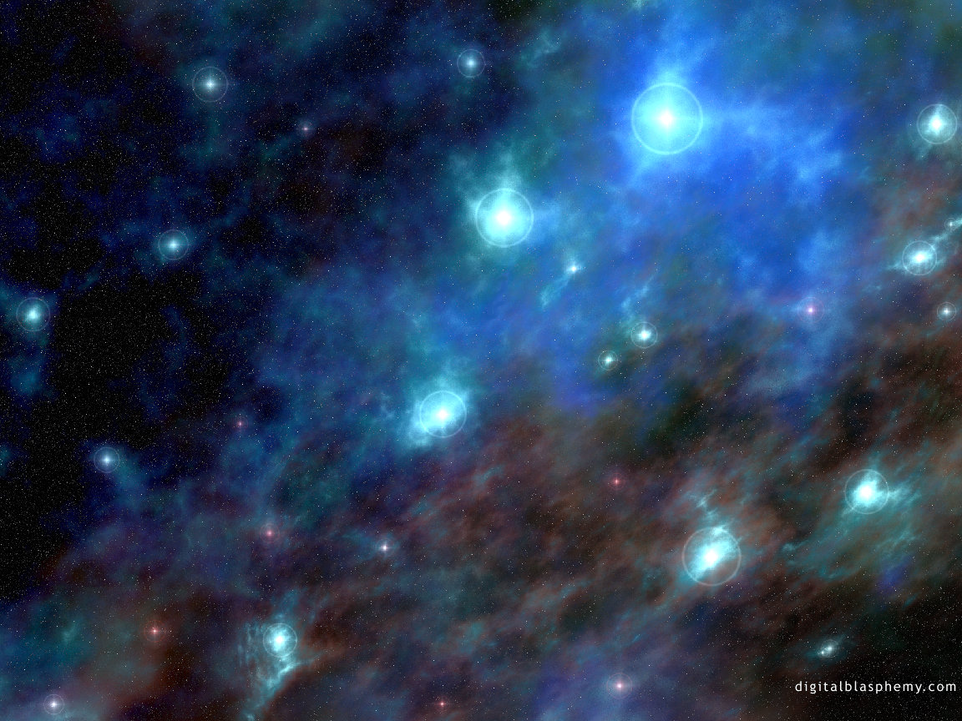
галактика

Slide 7
Составьте предложение из слов
Карточка 1 группе.
Планеты, звёзды, и, из, пыль, состоять, галактика.
Карточка 2 группе.
Путешествовать, пространство, галактика, космический, по.
Карточка 3 группе.
Путь, Млечный, наша, галактика, называться.

Slide 8
Галактика
Галактика состоит из пыли, звёзд и планет. Она путешествует по космическому пространству. Наша галактика называется Млечный путь.

Slide 9
«Земля – уникальная! На этой планете есть много воды! На Земле существуют миллионы форм жизни»

Slide 10
